Slide 1
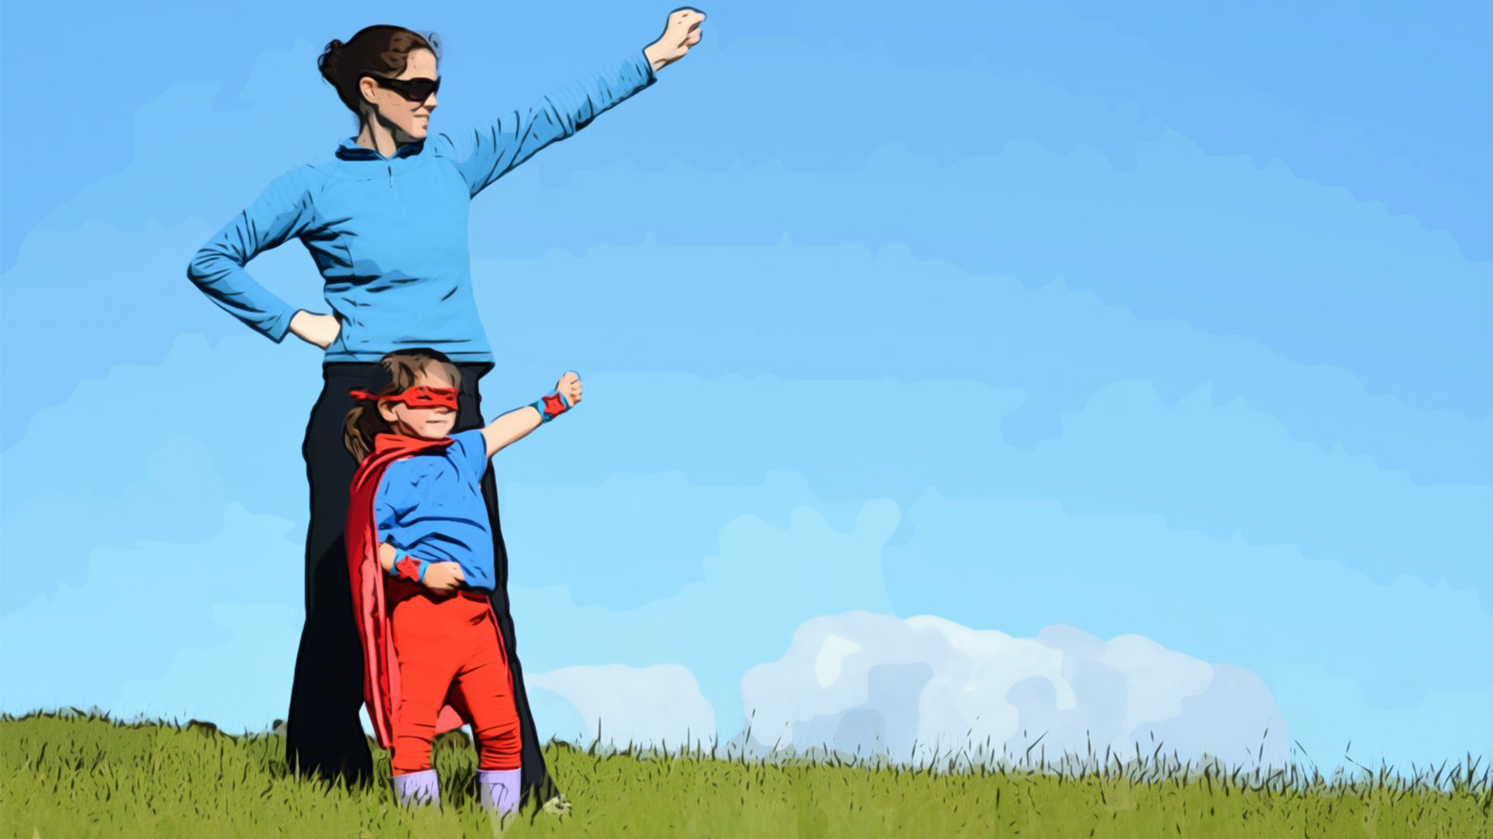
Lectio Divina desde el valor de:
“Enseñar con el ejemplo” Juan 13, 13-15
Por Francis Margarita Castillo Fonseca
Todas las imágenes de los personajes que participan en esta presentación son propiedad de la Fundación Ramón Pané Inc., excepto las imágenes de inicio de esta presentación e iglesias usadas , por lo que nos reservamos el derecho de uso ©
www.cristonautas.com

Slide 2
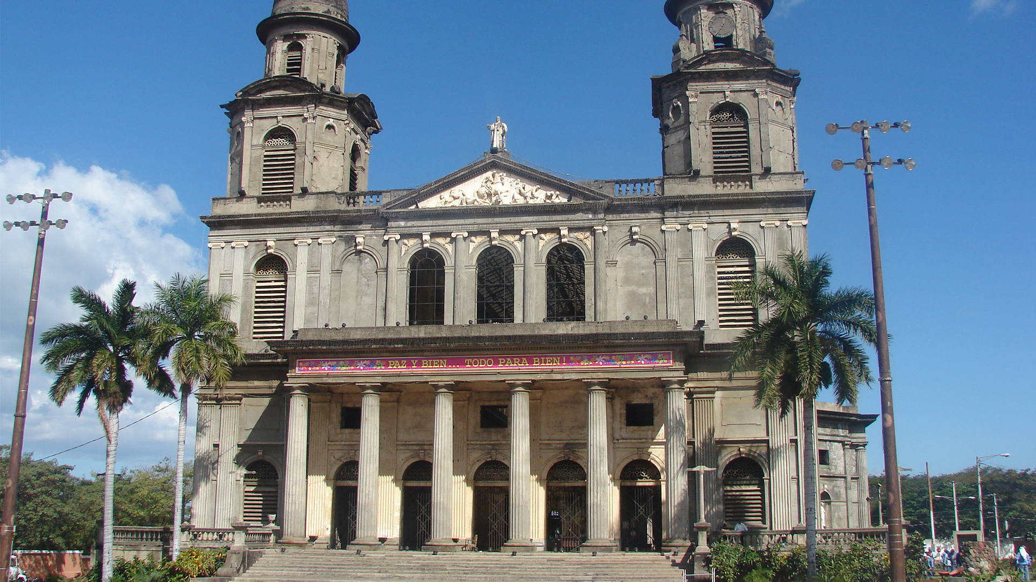
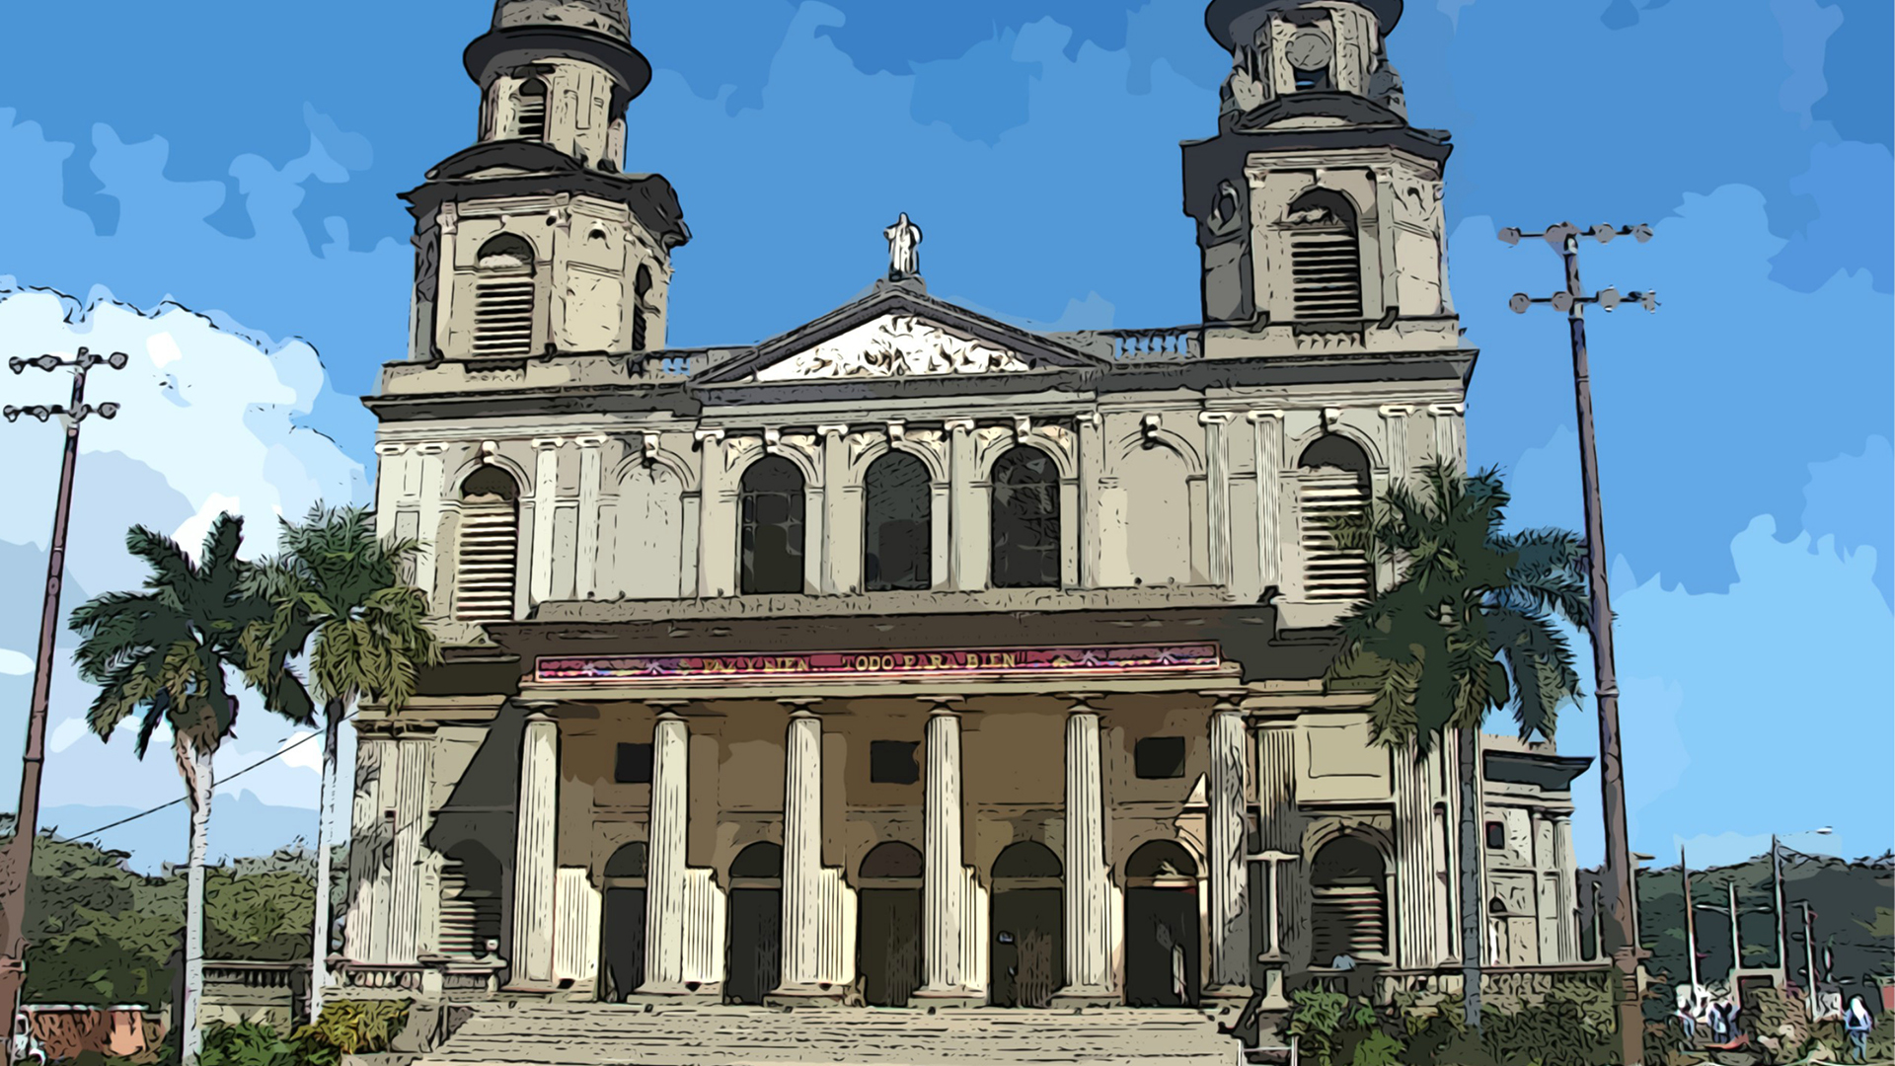
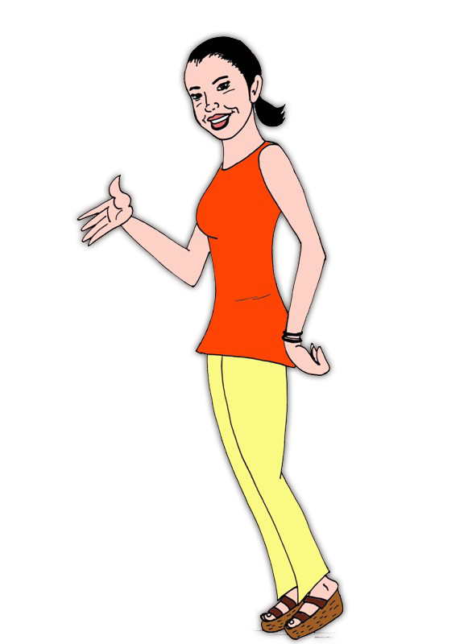
www.cristonautas.com
Pero antes de todo acompáñame e invoquemos la presencia del Espíritu Santo, pues es la palabra de Dios por donde vamos a iniciar, ahora cantemos juntos con esta canción: Haz clic aquí en el icono y cantemos juntos:
Hola Amigos!!! Soy Francis Castillo, de Nicaragua. Te presento a nuestra hermosa Antigua Catedral de Managua, Su fachada se asemeja a la de la Iglesia de Saint-Sulpice de París, Francia.
Desde esta catedral empezaremos La Lectio Divina que tiene como tema el valor de “Enseñar Con El Ejemplo”

Slide 3
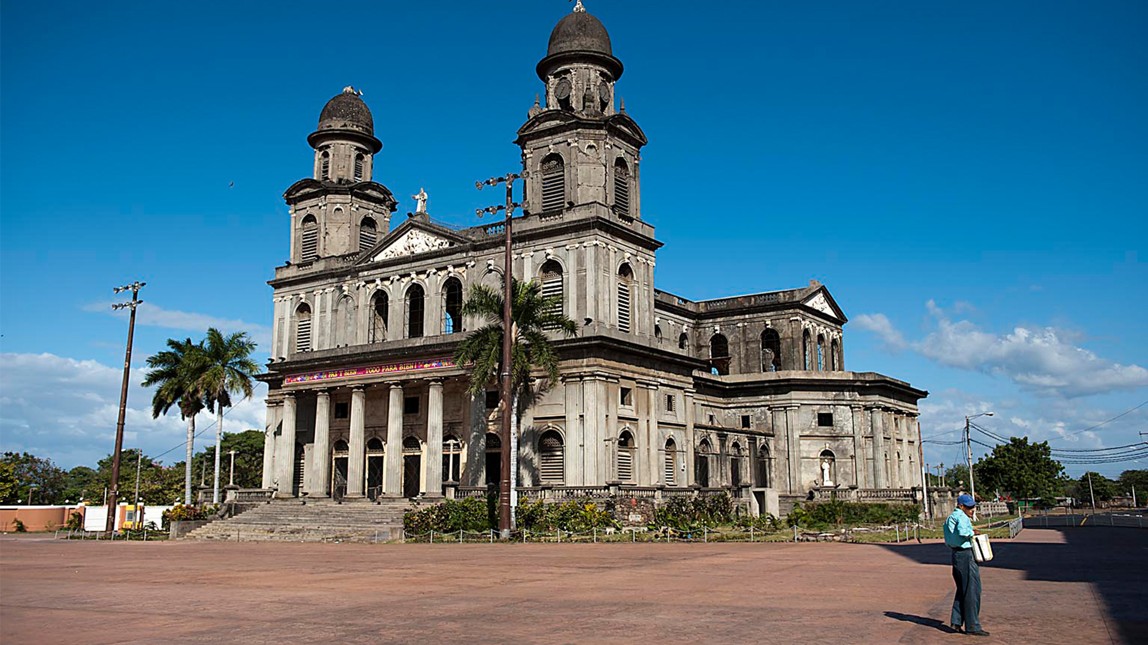
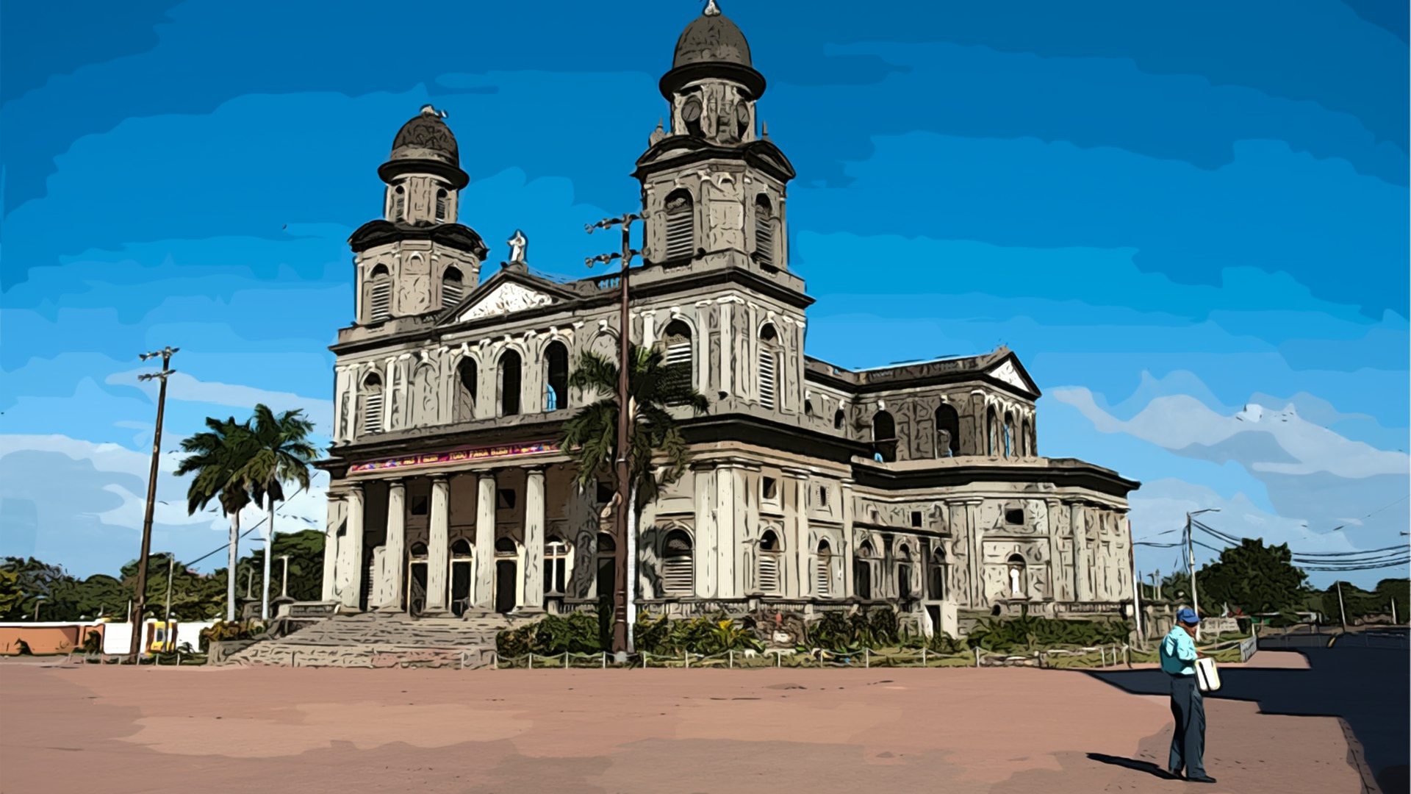
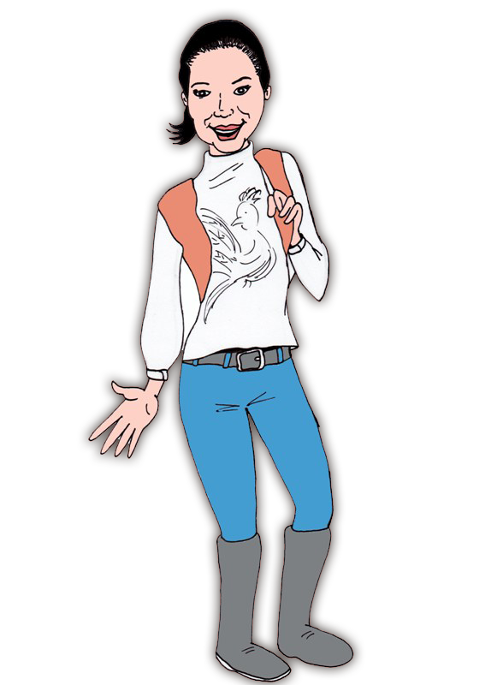
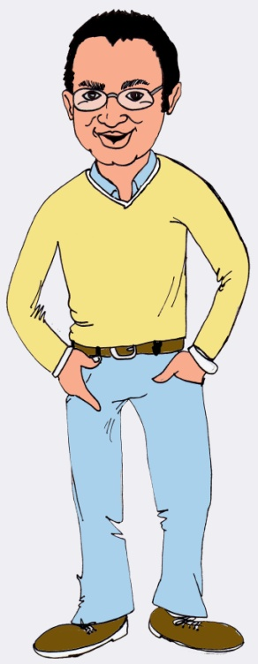
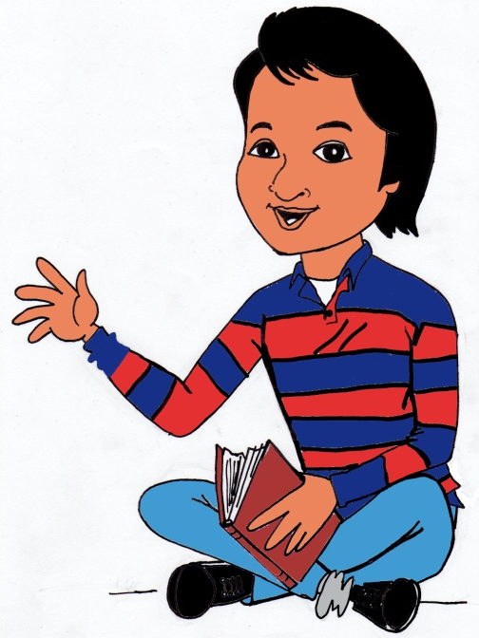
www.cristonautas.com
!Hey¡ soy Jonathan también de Panamá, y estoy feliz de participar con mis amigos.
Hola!!!!, yo soy José de Panamá. es un gusto estar en este bello país y más aún aprendiendo de Jesucristo en su palabra, la Biblia.
También te quiero presentara mis amigos Cristonautas, Juntos vamos a Participar de la Lectio de hoy desde la Antigua Catedral de Managua en Nicaragua
Hola!!! soy Elton soy de Perú y soy hermano Pablo, el Caricaturista del grupo.
Hola!!!, yo soy Pablo, hermano de Elton. Bienvenidos a este bonito momento donde aprenderemos a “enseñar con el ejemplo”

Slide 4
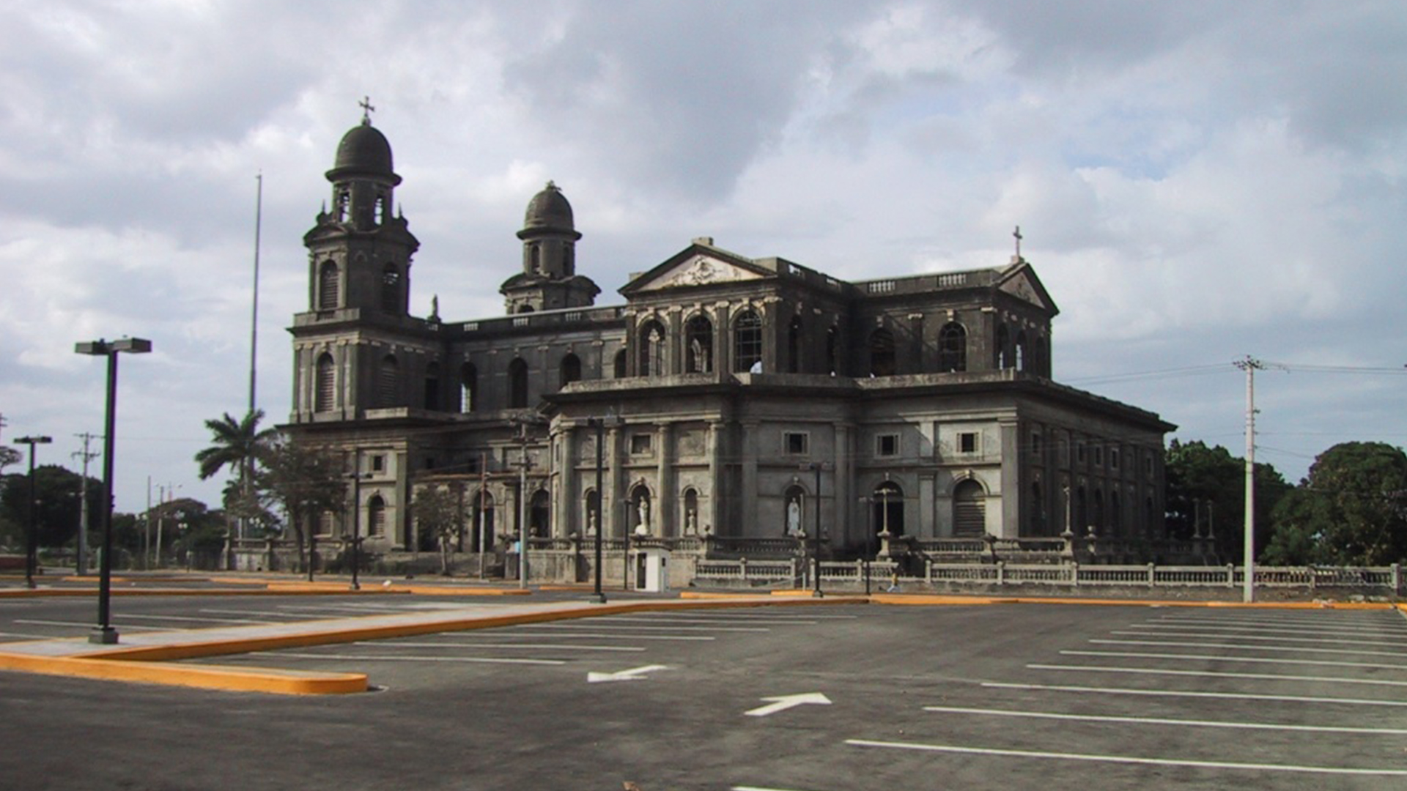
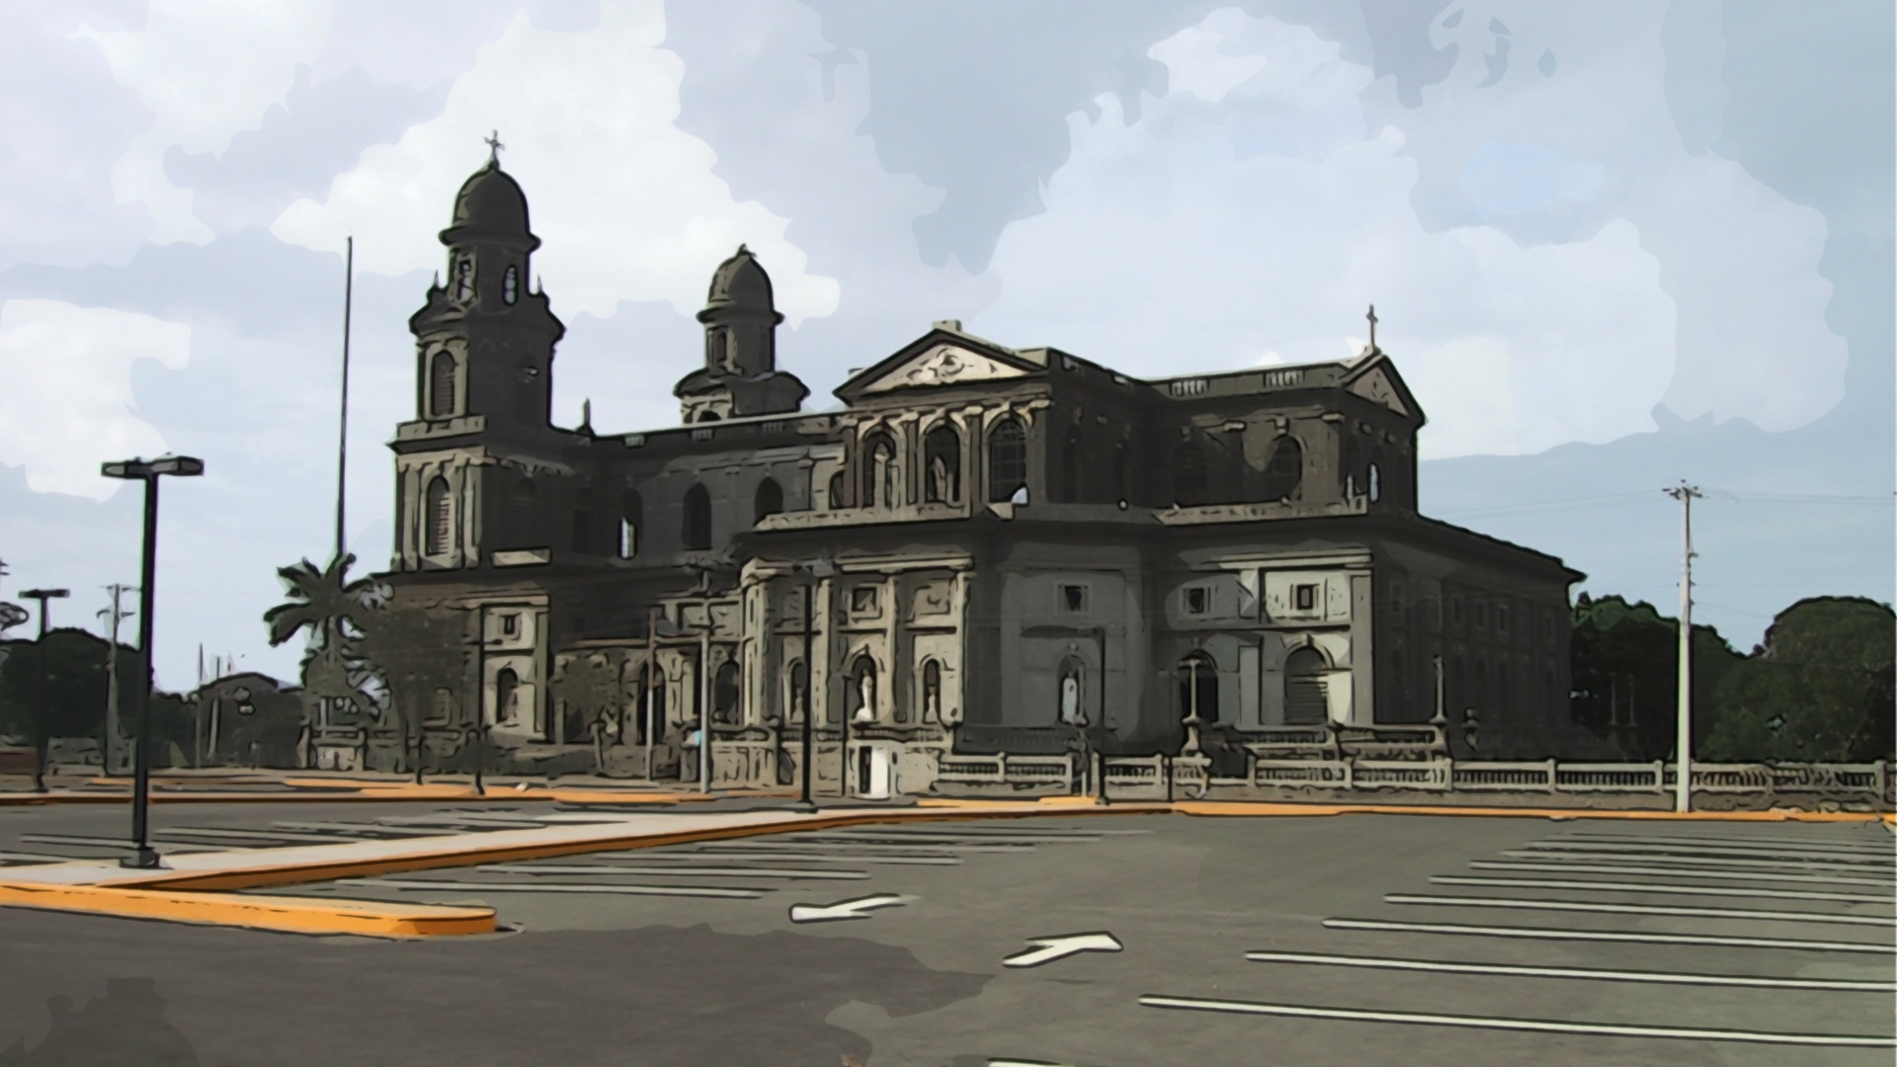
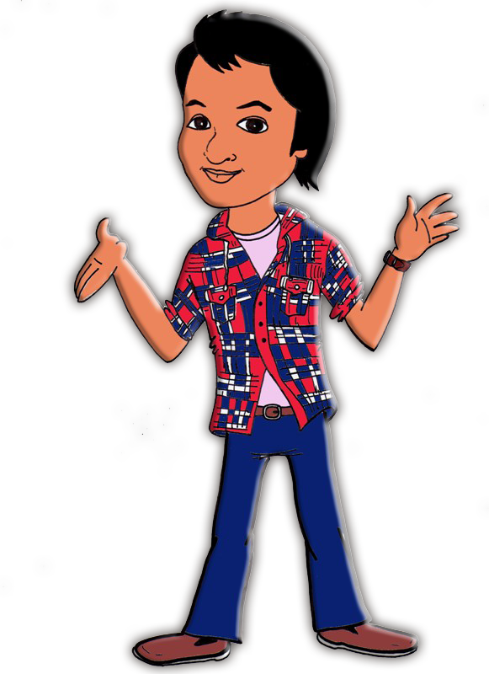
www.cristonautas.com
“Gloria a ti, Señor Jesús”
Claro que si Jonathan dice así:
Ustedes me llaman maestro y señor, y dicen bien. Pero si yo, que soy maestro y señor, les he lavado los pies, también ustedes deben lavarse los pies unos a otros. Les he dado ejemplo para que hagan lo mismo que yo hice con ustedes.
Amigos les comparto que esta catedral de Managua fue dañada por el terremoto del 23 de diciembre de 1972, siendo reparada el 8 de julio de 2014
Amigos, Vamos a iluminar este valor de “Enseñar con el Ejemplo” desde el texto Bíblico de Juan 13, 13-15
¡Léelo José!:
“Palabra del Señor”

Slide 5
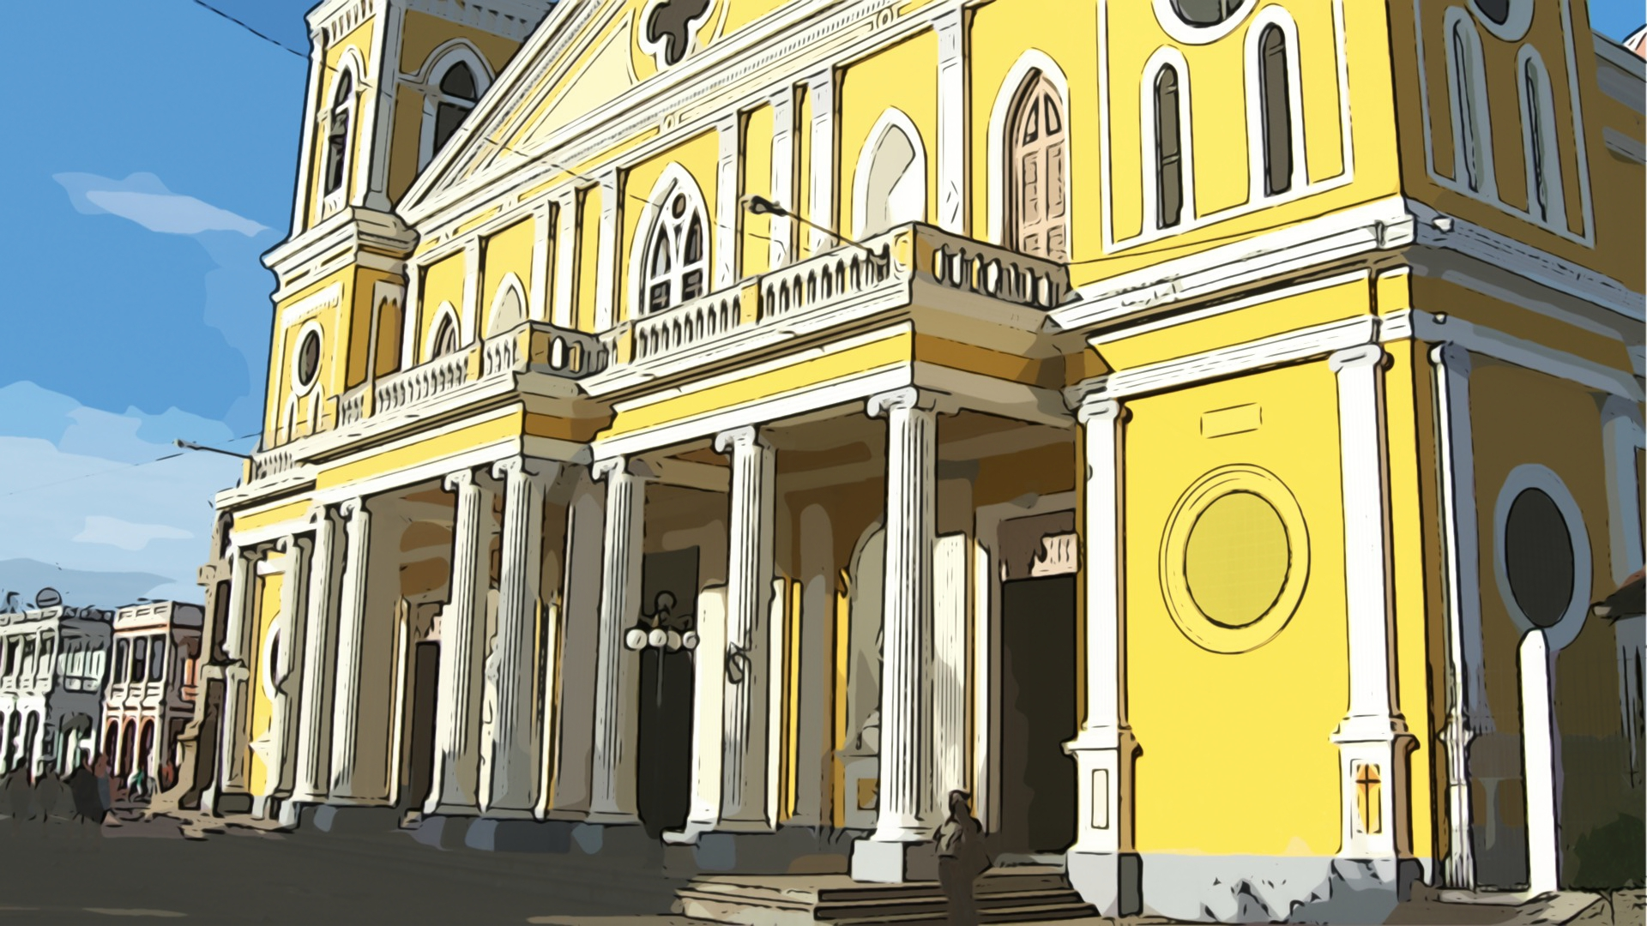
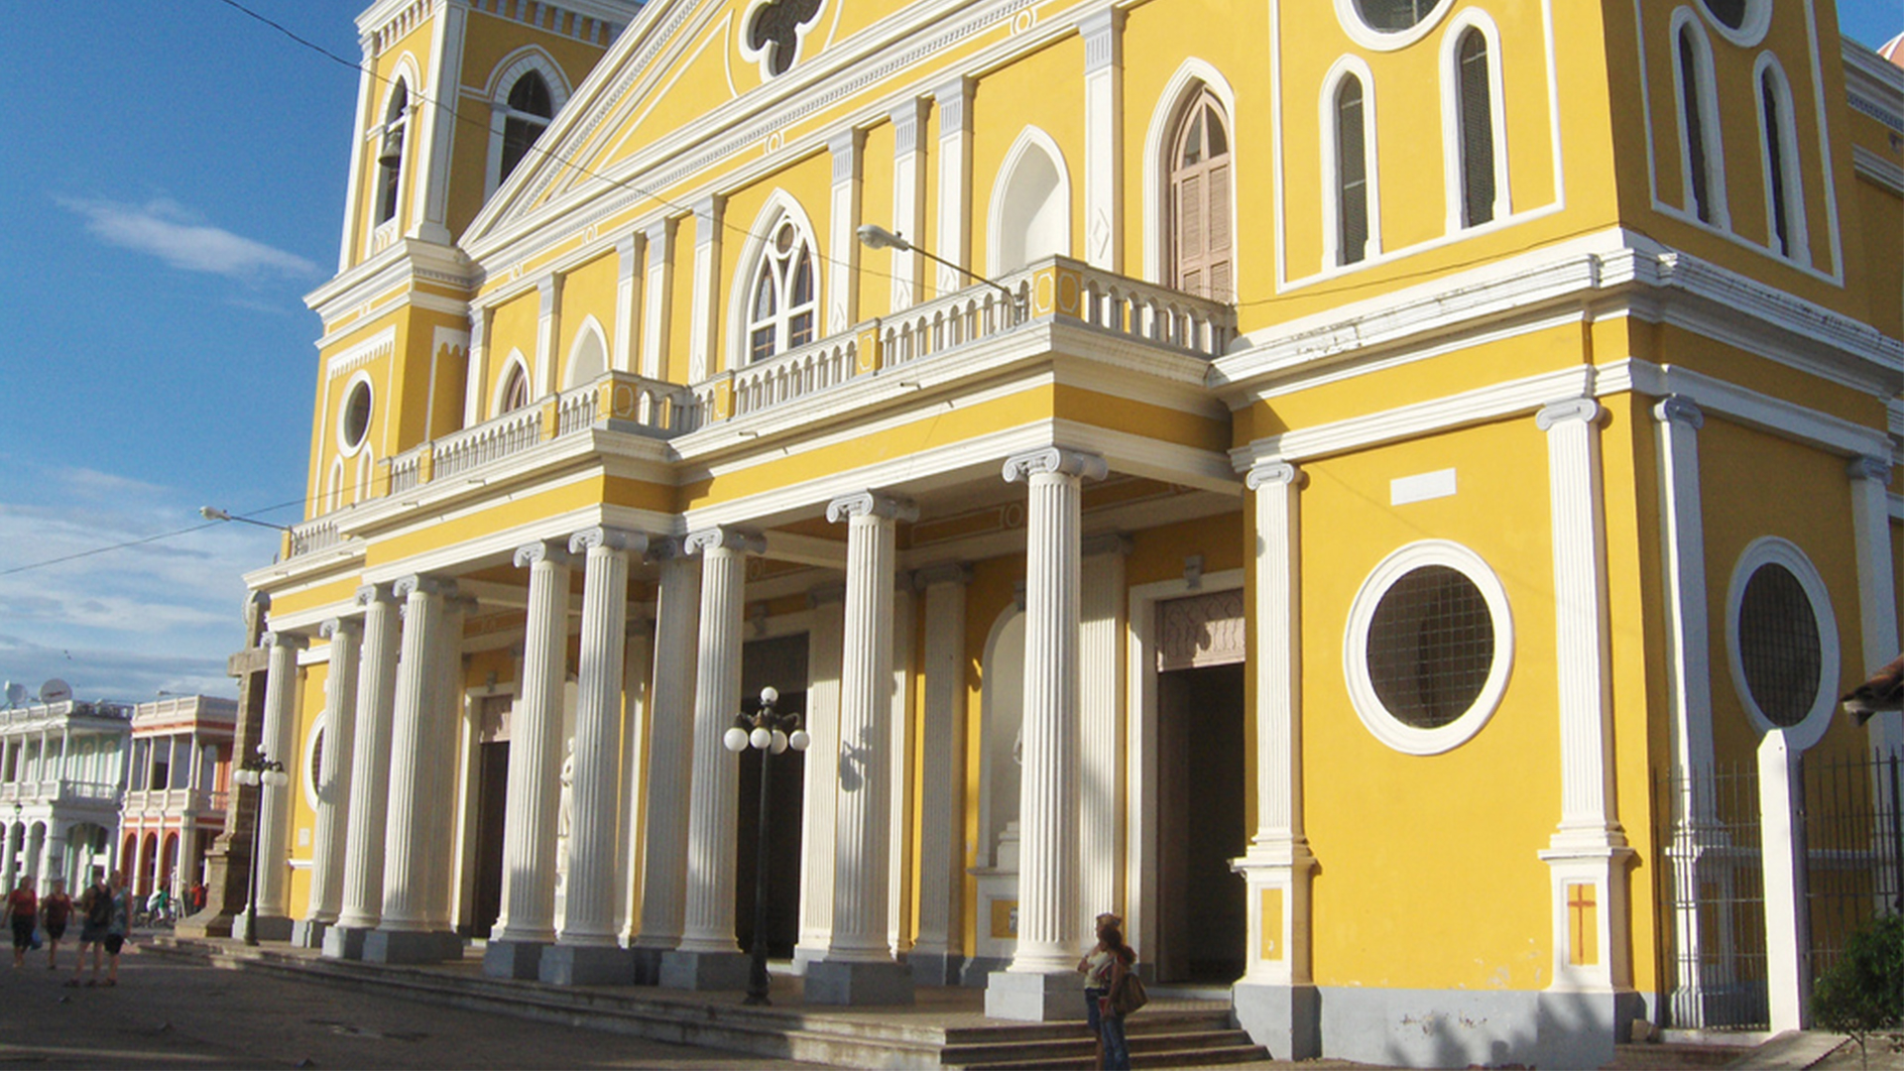
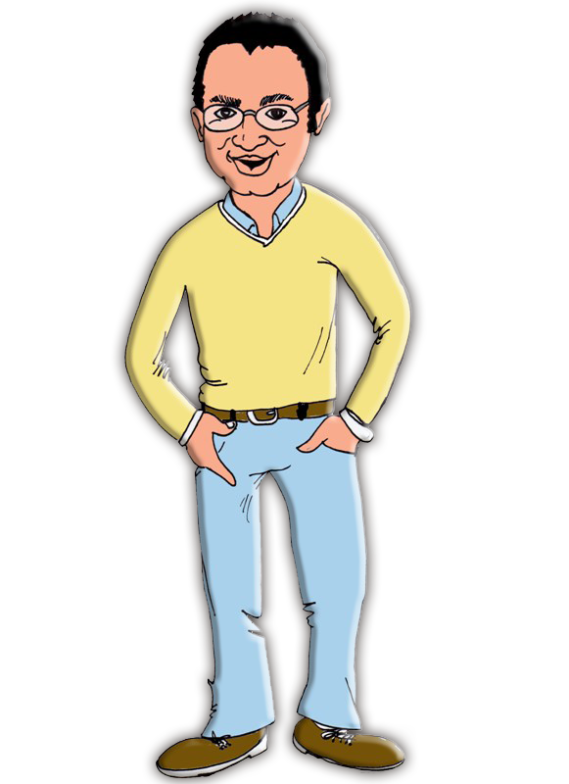
Amigos estamos ahora en Catedral de Chinandega y desde aquí empezaremos con el primer paso de la Lectio Divina: Lectura. ¿Qué dice el texto?
Muestra la actitud de humilde servicio que exige el cumplimiento del nuevo mandamiento del amor.
Este texto bíblico, es tomado del Evangelio Según San Juan y se desarrolla en el contexto de la “Última Cena”. Es la hora de la humildad y de servicio a los suyos. El lavatorio de los pies es un hecho simbólico más fuerte que las palabras.
El señor y maestro les ha dado una lección de cómo actuar en la comunidad cristiana. El que busque servir como Jesús “será feliz”.
Después de la acción de que Jesús lava los pies a los discípulos. Es una exhortación, una enseñanza de amor con “el ejemplo vivo”, de que está bien que le reconozcan como señor y maestro
www.cristonautas.com

Slide 6
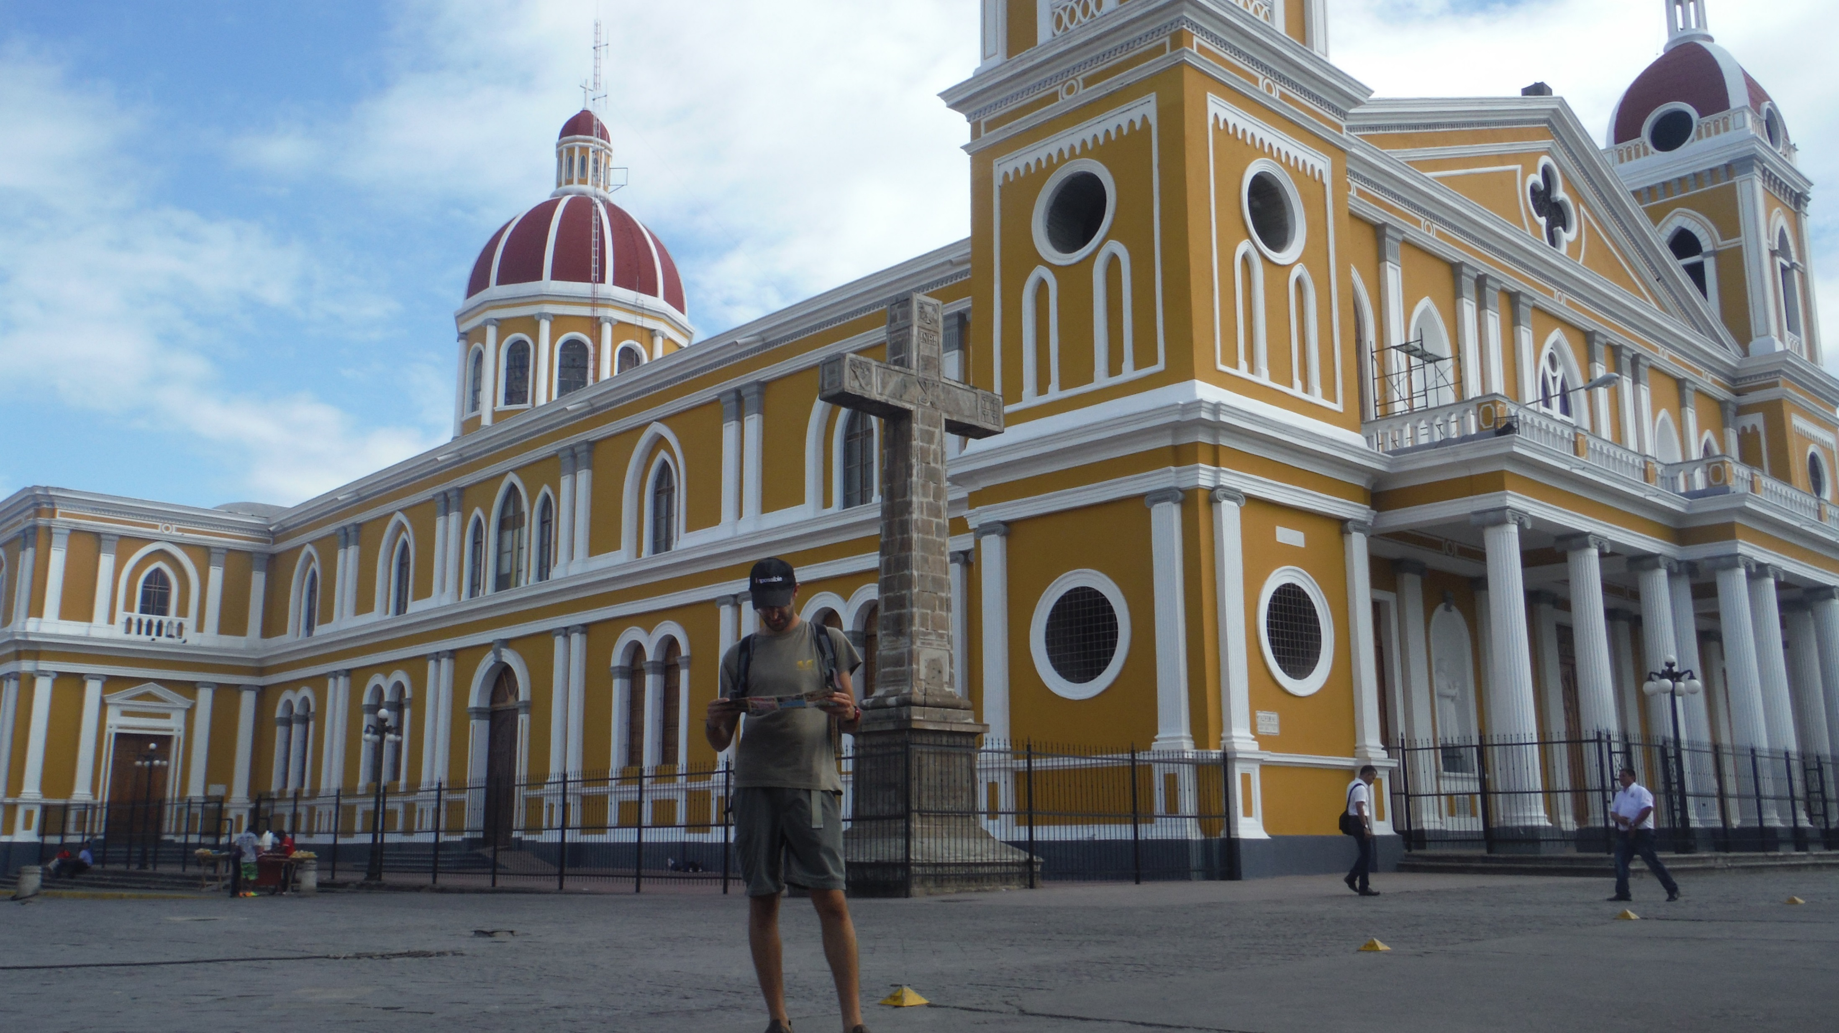
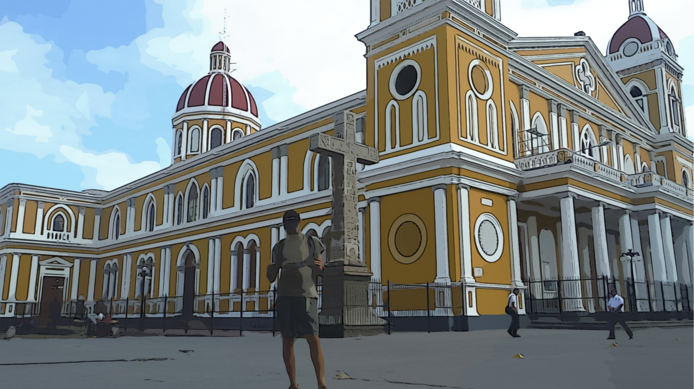
Continuemos: Los personajes que aparecen en este texto bíblico son: “Jesús como emisor y los discípulos como receptores del mensaje”
El lugar donde ocurre este pasaje es en Jerusalén durante la noche en la “última cena” y además, se ven reflejados sentimientos de preocupación, complacencia y esperanza.
Amigos sabían que los orígenes de la catedral de esta ciudad, se remontan a la Misión que menciona el cronista Gonzalo Fernández de Oviedo en la tercera década del Siglo XVI. Por 1530 visitó este lugar el observador naturalista, quién trató al Cacique Agateyte, el primer cristiano bautizado quizás, antes que sus compañeros de tribu.
¡Francis y Elton!, estos elementos me hacen ir mas allá en la Lectio Divina
Muy interesante este dato que nos cuentas José.
www.cristonautas.com

Slide 7
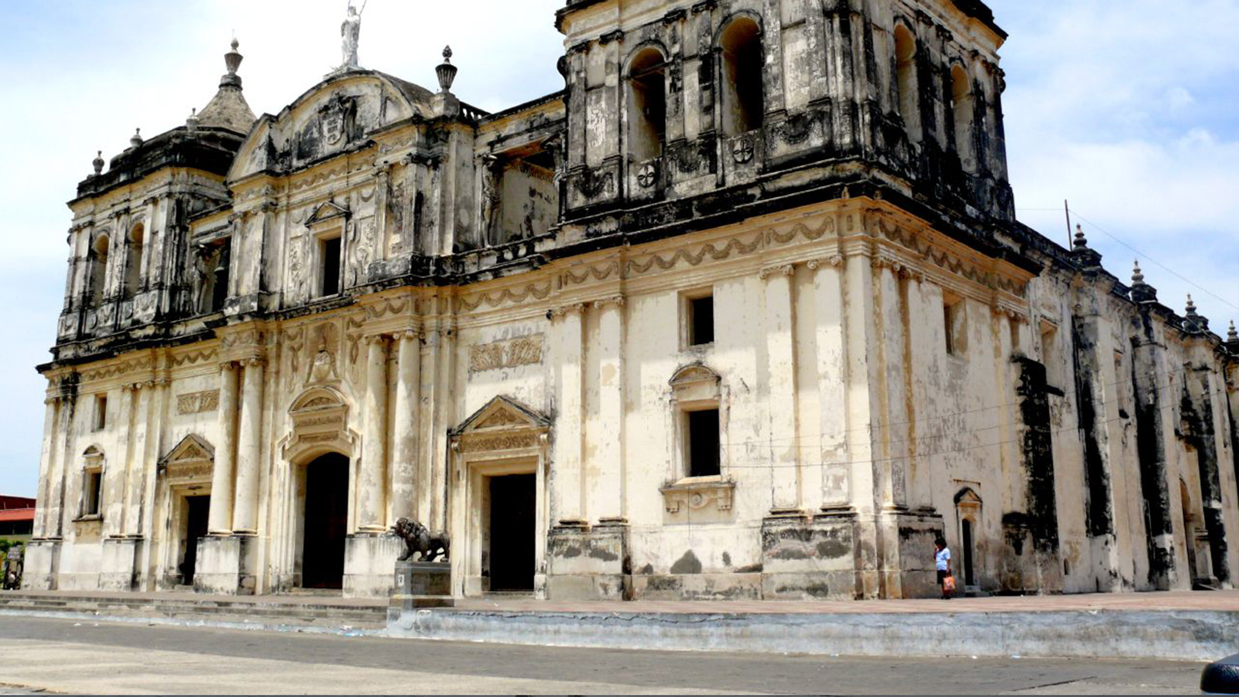
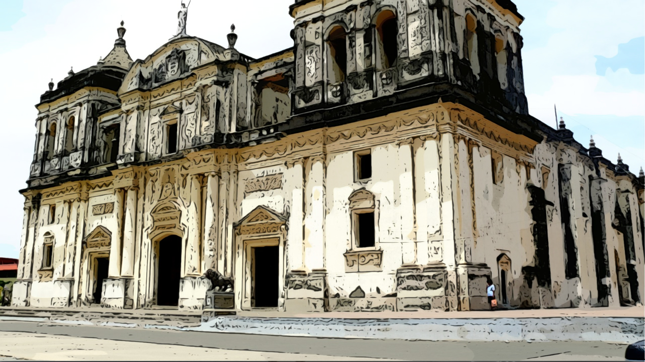
Estamos ahora a las afueras de la Catedral de León. Aquí hablemos del Segundo paso: La Meditación, ¿Qué nos dice este texto?.
Amigos empecemos con algunas preguntas para la meditación y empiezo con la primera:¿Sirvo en mi familia? ¿colaboro en los quehaceres cotidianos?
La mía es: ¿Sirvo en mi parroquia? ¿estoy disponible a cualquier servicio en la construcción del Reino de Dios?
Mi pregunta es: ¿Sirvo en mi comunidad? ¿en mi país? ¿o sólo me dedico a criticar?
www.cristonautas.com
Yo Termino con la mia: ¿Pongo mis talentos al servicio de los demás?

Slide 8
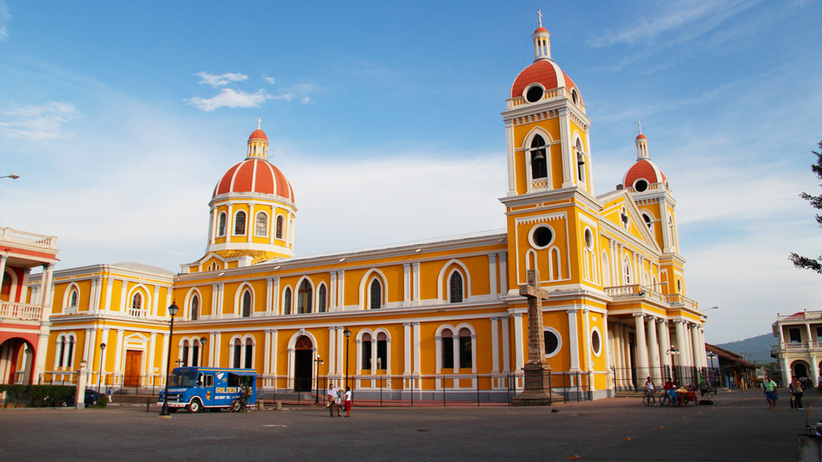
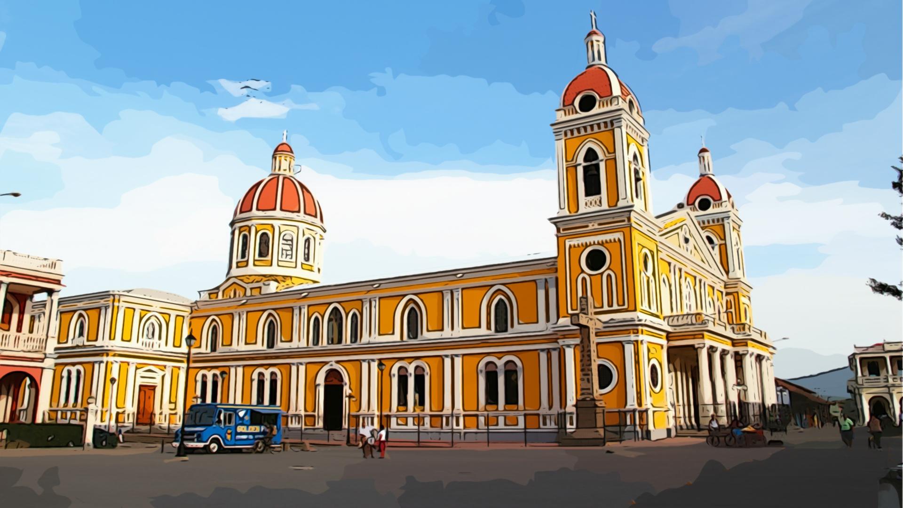
www.cristonautas.com
Amigos esta es La Catedral de Granada conocida como la madre de las iglesias de la Diócesis de Granada.
Quiero darte las gracias, Señor Jesús, por esta Palabra de Vida, pan que alimenta mi hambre de ti. Gracias por recordarme que debo ser testigo viviente de tu amor, para que tu rostro se pueda ver reflejado en el mío.
Oremos todos: Señor Jesús, Maestro del Amor, vengo ante ti a pedirte perdón por las tantas veces que de palabras, obras y omisión te he sido infiel, por las veces que hablo de Amor y no Amo lo suficiente para que crean en Ti. Perdón por no enseñar tu Palabra de Vida con mi ejemplo.
Desde esta catedral entonces demos inicio al tercer paso de la Lectio Divina que es “la Oración” ¿Qué le digo yo al Señor”
Te pido la gracia, el don de la sabiduría y temor de Dios para llevar siempre de la mano mi fe y mi vida, para tener coherencia con lo que digo y para dar testimonio de tu inmenso amor. Por Jesucristo nuestro Señor. Amén.

Slide 9
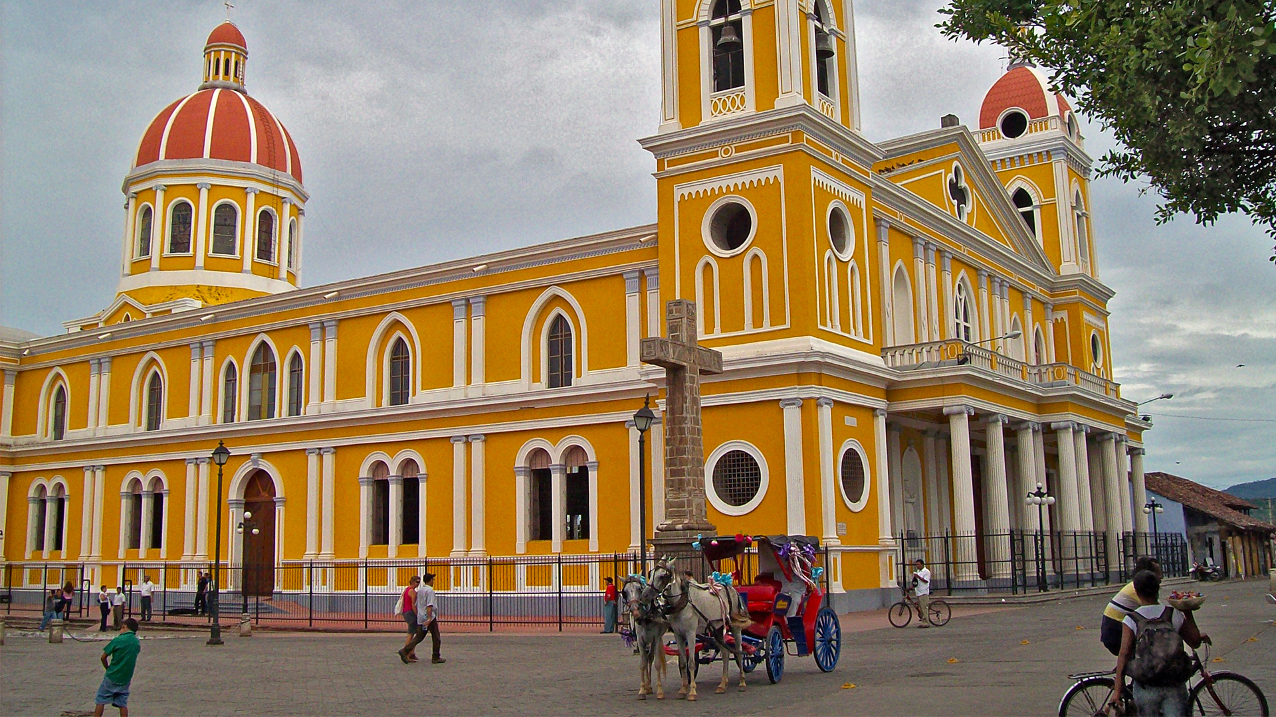
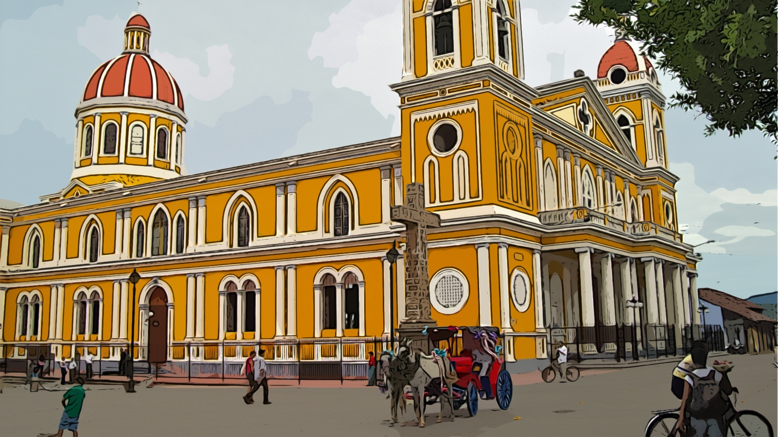
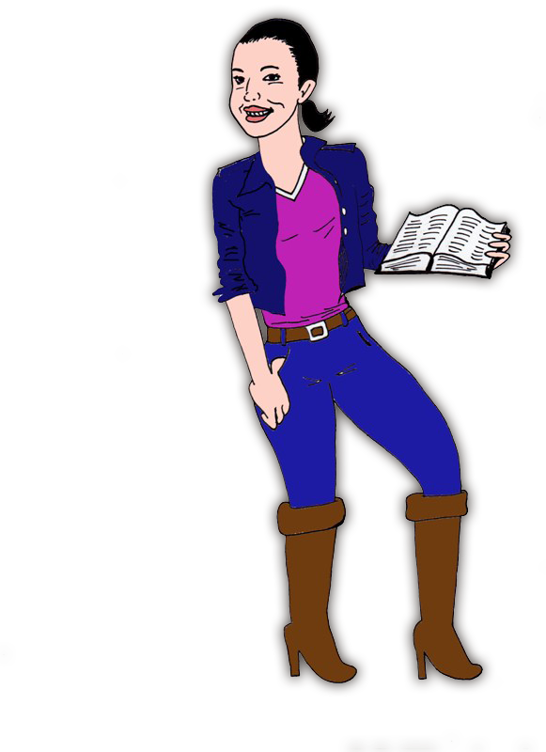
www.cristonautas.com
¿Francis tienes un salmo para este momento de oración verdad?
“Los que esperan en ti no queden defraudados;
queden defraudados los que traicionan por nada.”
“pues tú eres mi Dios salvador,
y en ti espero todo el día.”
Así es Jonathan, es el salmo 25, orémoslo juntos por versículos:
A ti, Señor Dios mío, elevo mi alma:
en ti confío, no quede defraudado,
ni se rían de mí mis enemigos.
“Indícame, Señor, tus caminos,
enséñame tus sendas;
encamíname fielmente, enséñame,

Slide 10
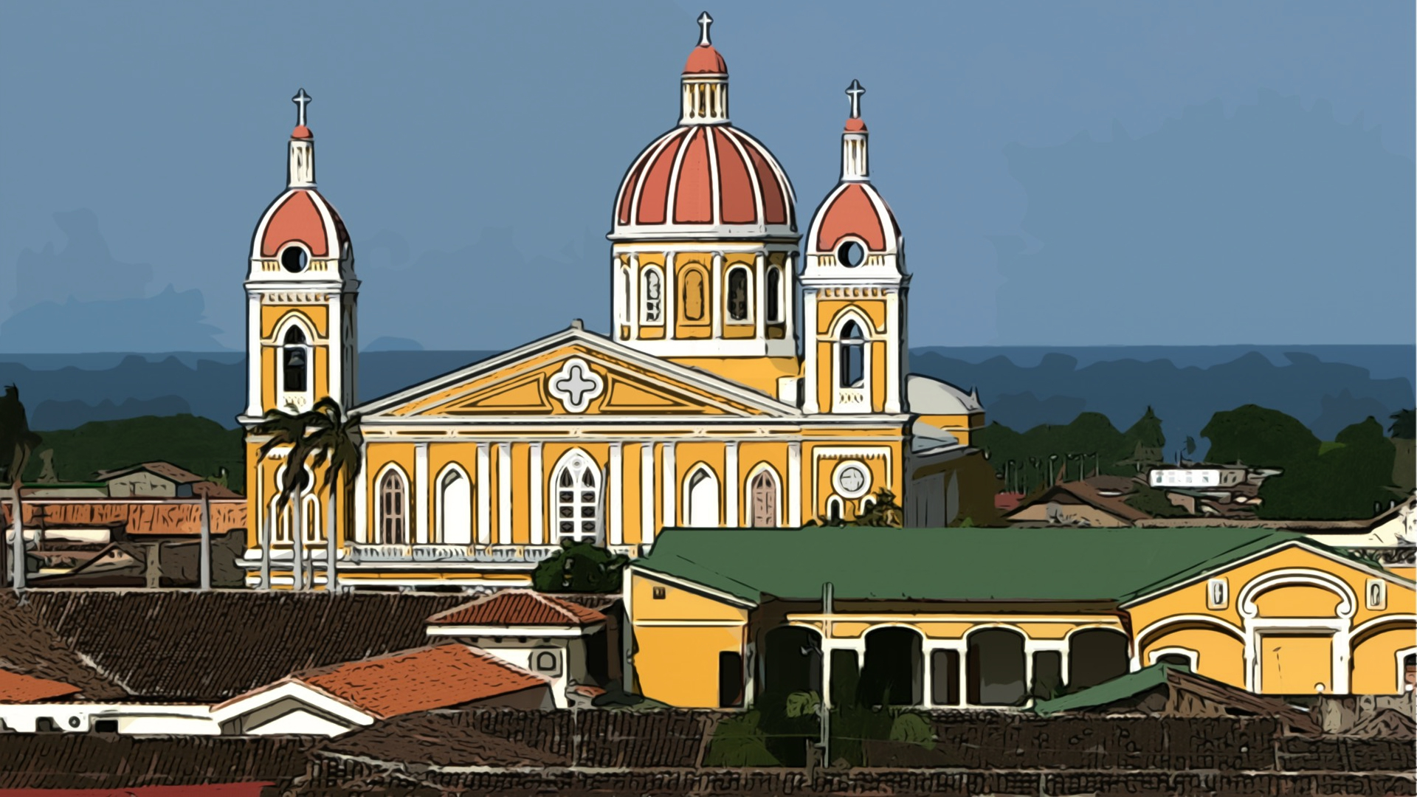
www.cristonautas.com
Amigos los invito a Reflexionar en las palabras de Jesús: “ustedes deben lavarse los pies unos a otros” repetimos esto hasta que cale en el fondo de nuestro corazón.
Yo los invito a reflexionar sobre esta Frase: “Hagan lo mismo que yo hice con ustedes” repetir esto, hasta ver cambios en nuestra actitud con los demás.
Amigos ésta es una vista especial de La Catedral de Granada, y desde aquí demos paso al 4 paso de la Lectio, CONTEMPLACIÓN ¿Cómo interiorizamos el Texto?
El Señor en este momento, me ha invitado a que conozca la vida de San Pancracio, un jovencito que nos enseñó a declararnos seguidores de Jesucristo sin miedo, con su propio ejemplo de vida.
Que sepamos como San Pancracio, predicar con nuestro ejemplo, para ayudar a los demás.

Slide 11
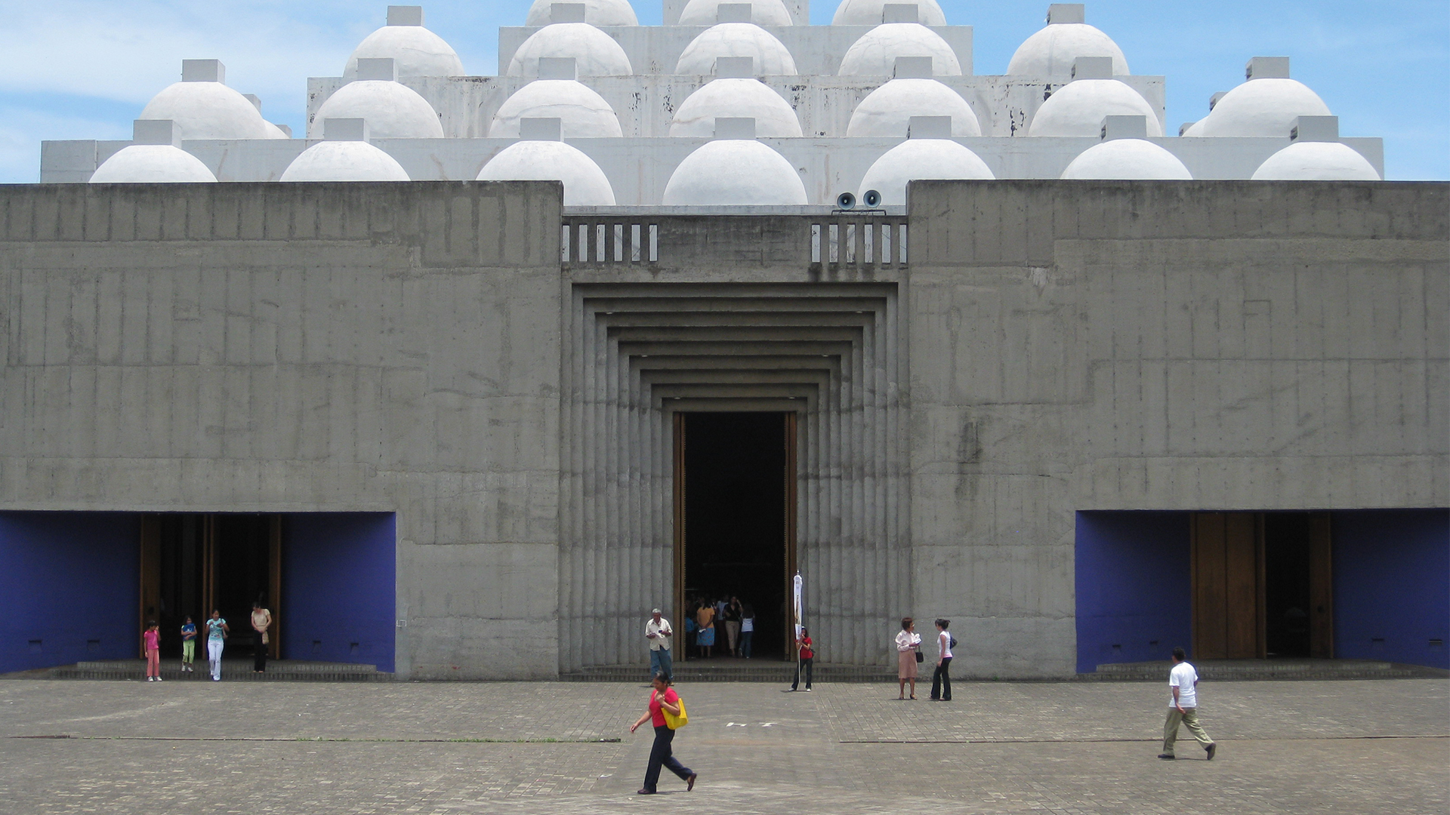
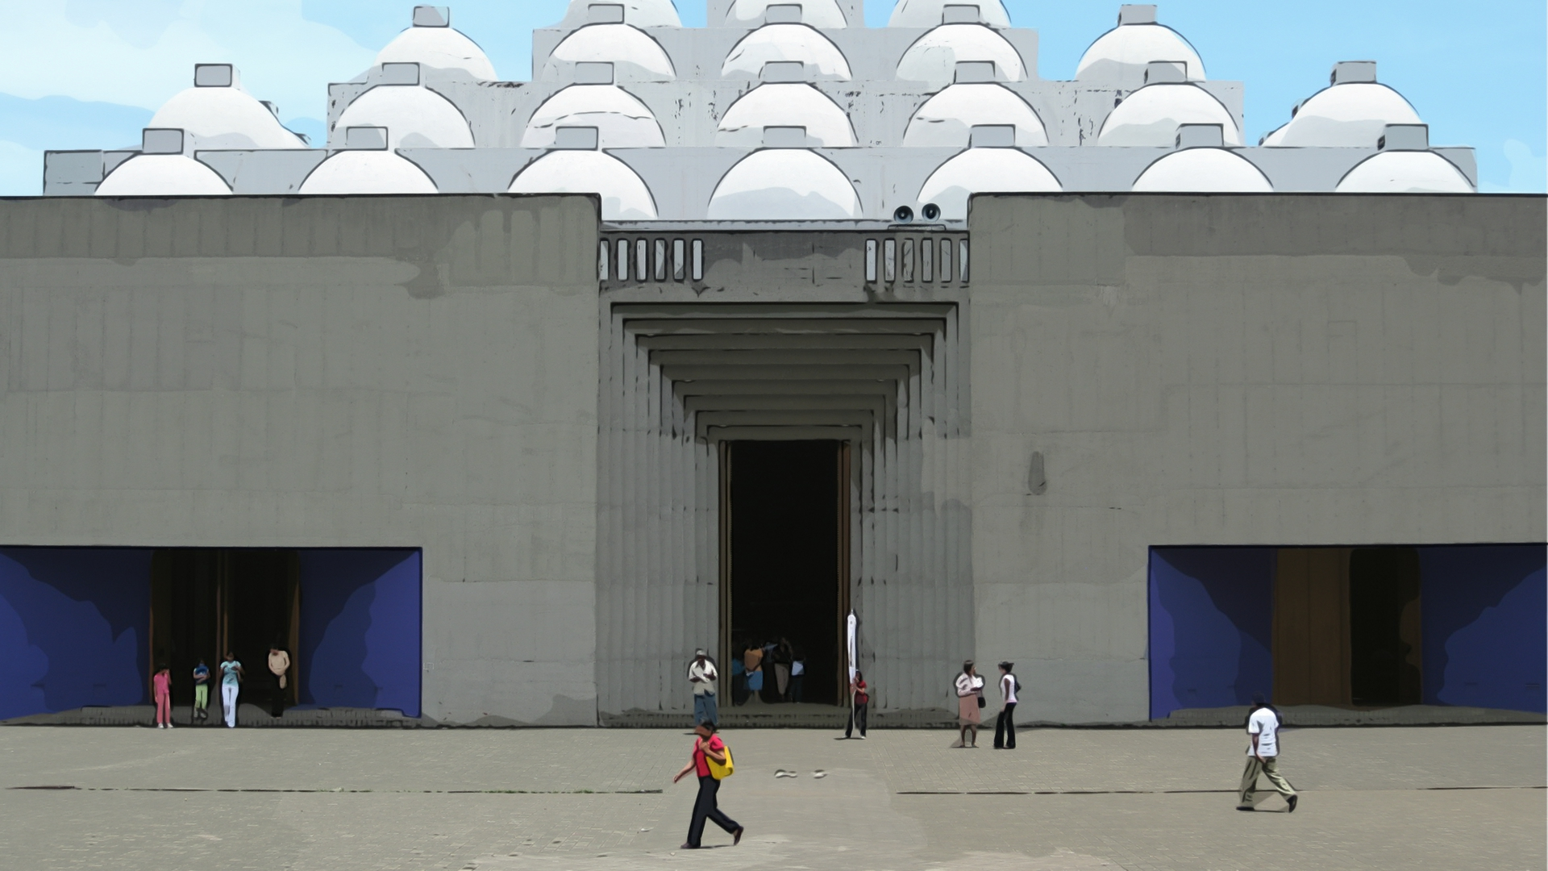
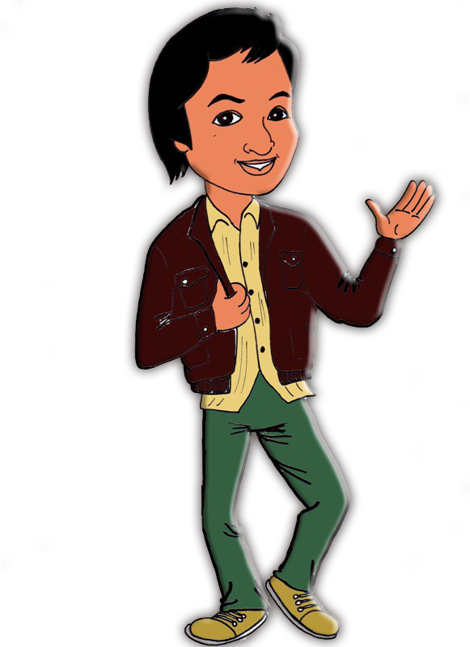
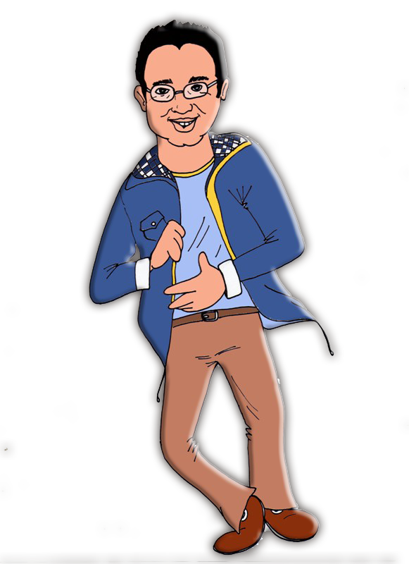
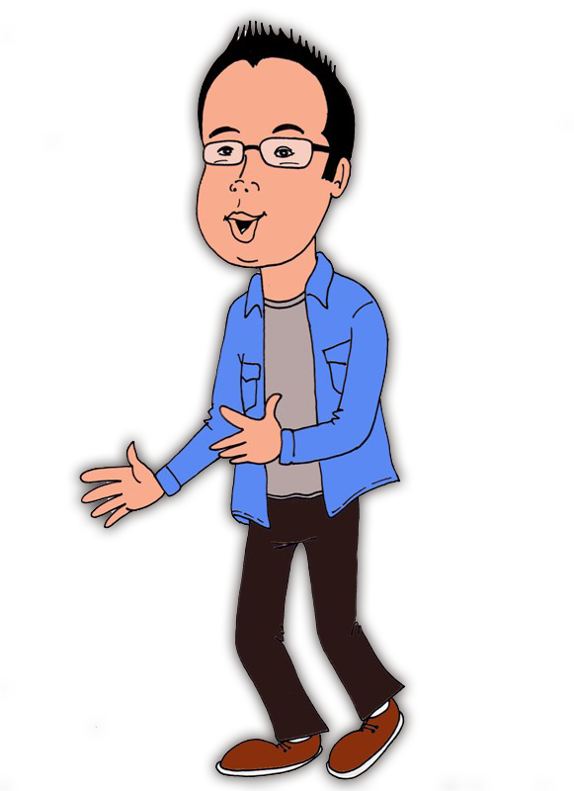
Yo Propongo dos mas:
2. Buscar cuál es mi talento y ponerlo al servicio de la Iglesia.
2. ¿Cómo hago creíble el mensaje con mi ejemplo?
Bueno muchachos y para el Quinto paso, La Acción, ¿A qué nos comprometemos?
Propongo esta acción concreta que demuestre nuestro cambio a partir de la lectura orando de este texto bíblico. “Hacer algún quehacer que en mi casa no hago y que debería de hacerlo”
Este paso es el desafío de llevar la Palabra de Dios a la vida.
Esta es una de las Catedrales mas nuevas y modernas de Managua y es la Catedral Metropolitana, chicos realmente es hermosa en su diseño tan por dentro como por fuera.
www.cristonautas.com

Slide 12
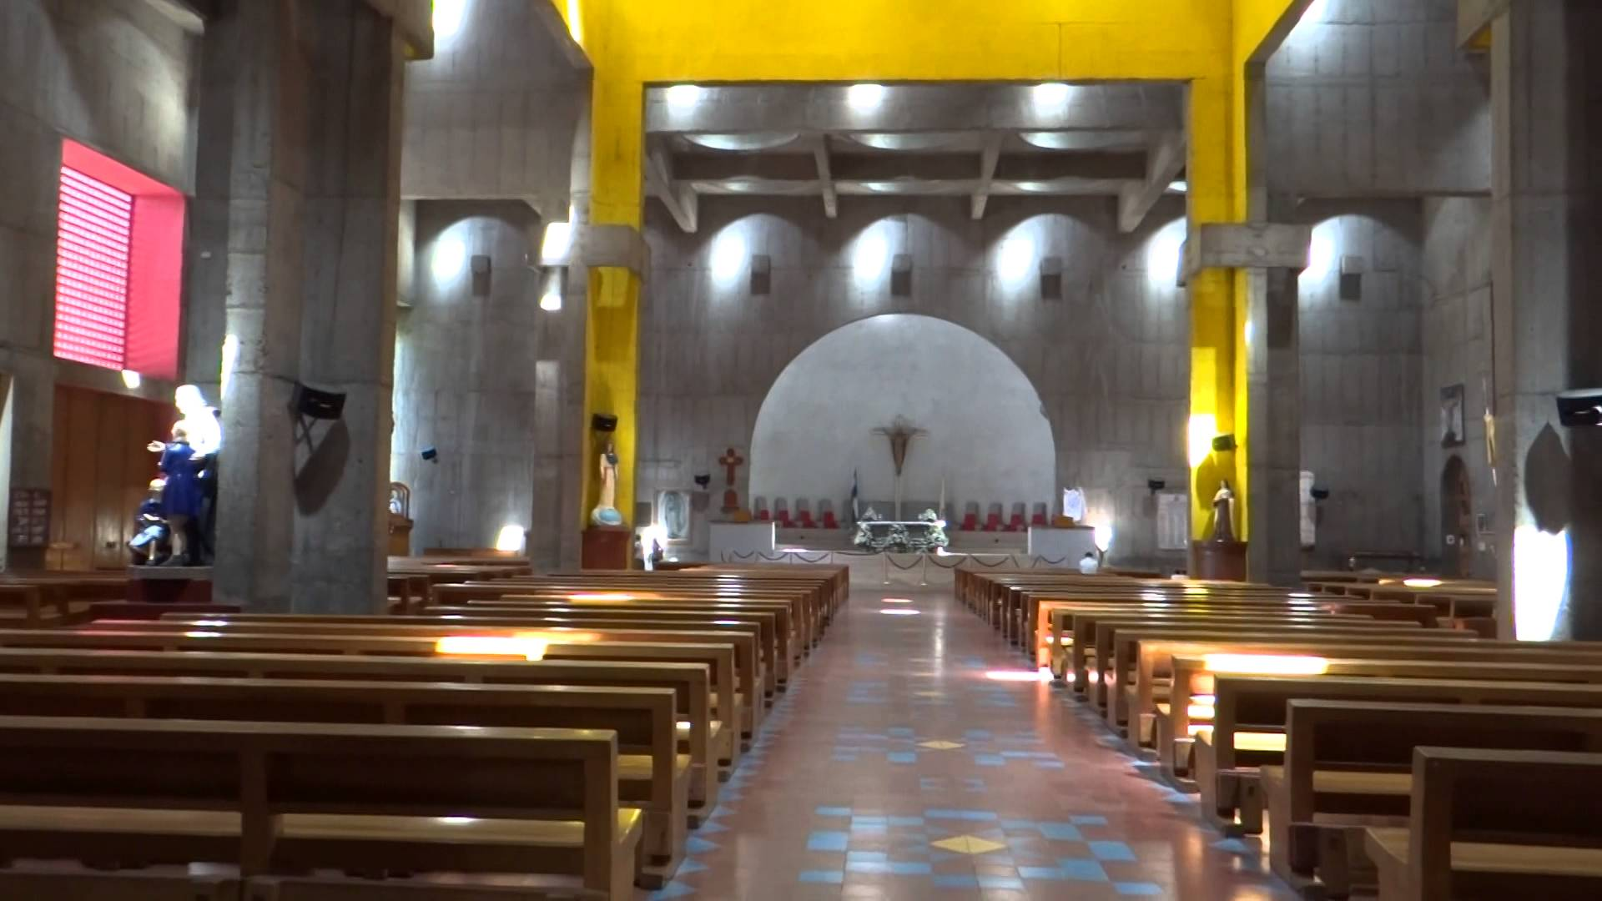
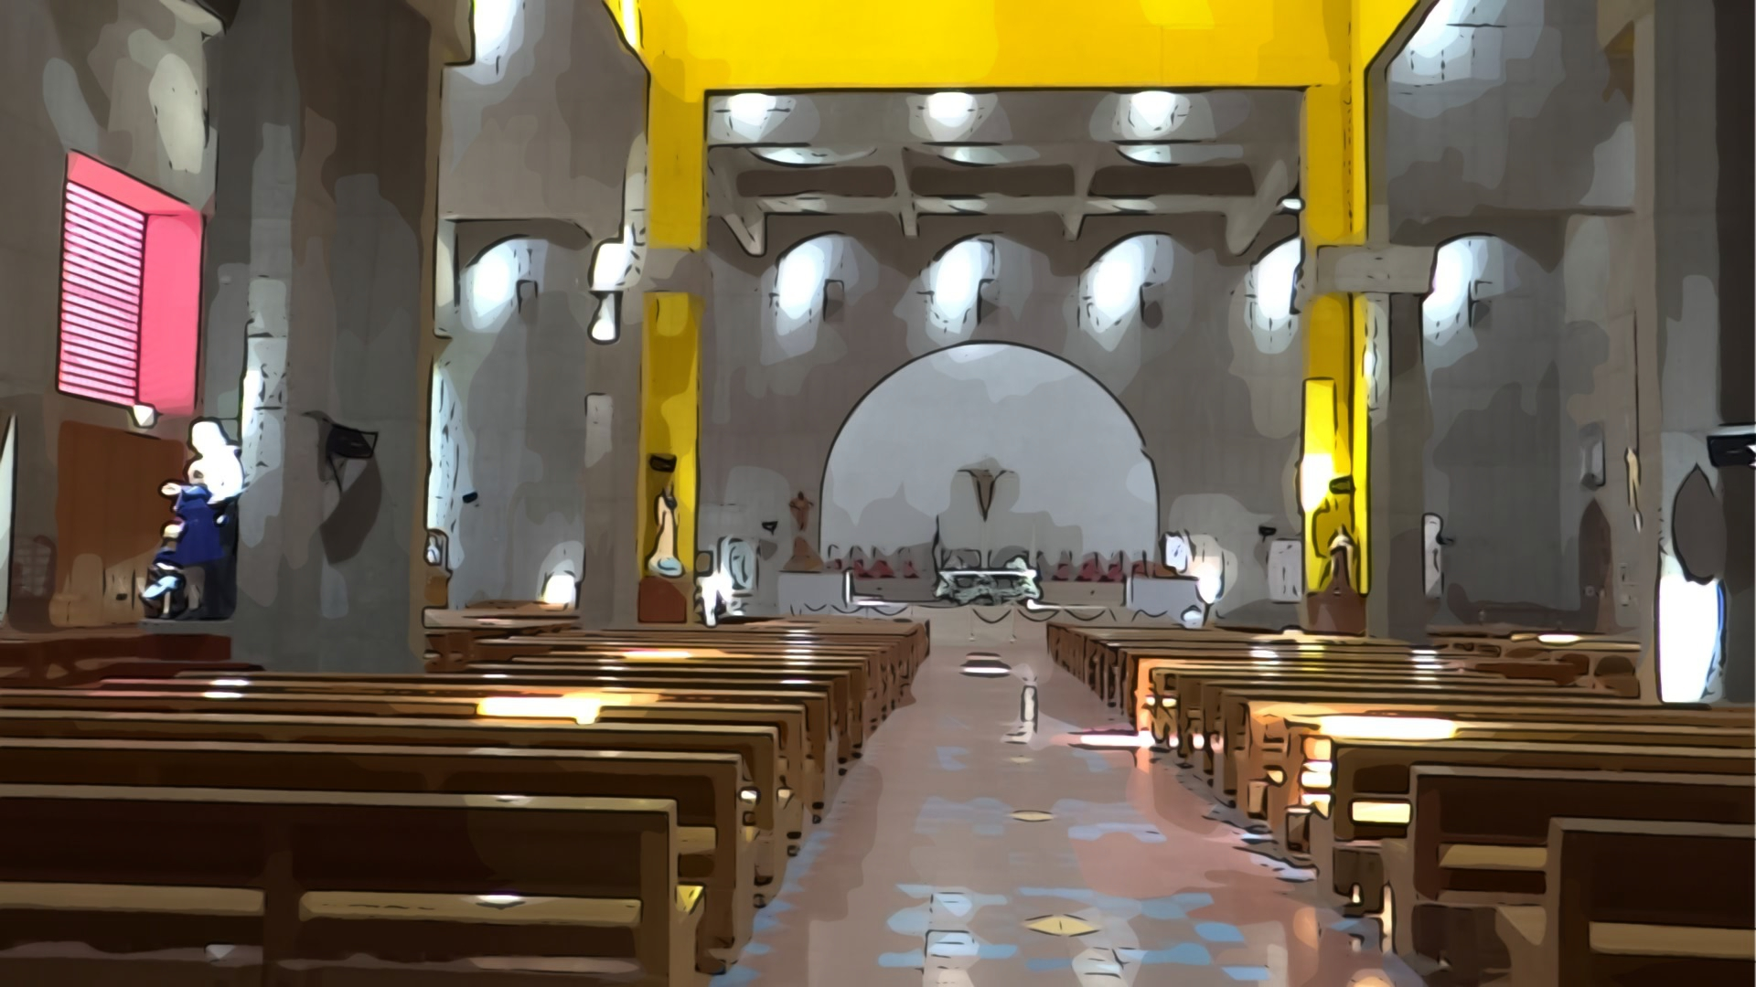
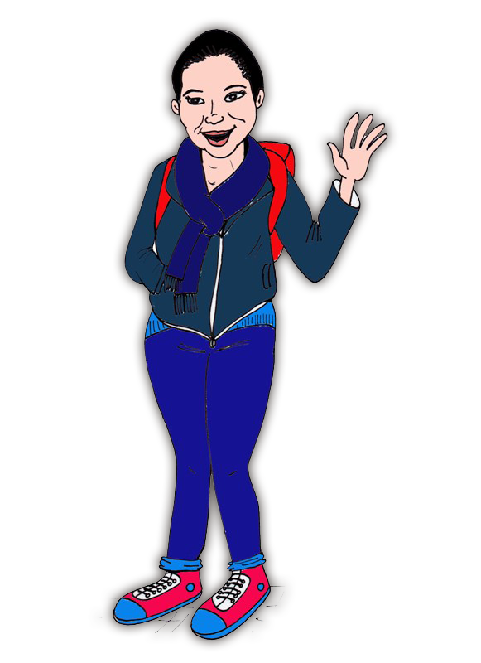
Amigos, que hermoso ha sido aprender desde la Palabra de Dios y con Ustedes y nuestro gran amigo Jesucristo, sobre “Enseñar con el Ejemplo”
Nos vemos Amig@s, esperamos les haya gustado esta experiencia Llamada Lectio Divina en Valores y juntos sigamos “construyendo nuestra iglesia, nuestra familia, nuestros amigos” con estos valores tan importantes.
bye!!!
Finalizamos esta experiencia en el interior de la Catedral Metropolitana, queremos invitarte que vayas a:
www.cristonautas.com
donde puedes conocer mas acerca de nuestros proyectos.
No olvides que tu puedes hacer tu propia Lectio Divina con este valor, el texto lo escoges tú. Sigue a “Jesucristo”, desde la Biblia y su palabra.
Además puedes ir a nuestras redes sociales y desde allí seguir la conversación sobre este gran valor: “Enseñar con el ejemplo”
www.cristonautas.com

